Slide 1



Comunicación Digital Estratégica
Fernando Gutiérrez C.
fgutierr@itesm.mx
Octavio Islas
octavio.islas@itesm.mx
@fer_gut @octavioislas

Slide 2


Estadísticas mundiales de Internet y las principales redes sociales
En diciembre de 2011 la población mundial fue estimada en 6,930,055,154 personas, de las cuales 2,267,233,742 fueron considerados usuarios de Internet.

Slide 3
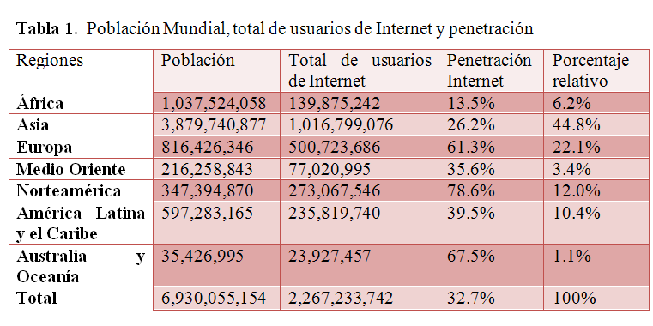
Fuente: IWS (Internet World Stats)

Slide 4

en América
799,092,160 usuarios de Facebook al 31 de diciembre de 2011, de los cuales
322,417,860 en América
174,586,680 en Norteamérica
103,294,940 en Sudamérica
38,317,280 en Centroamérica
622,417,860 en el Caribe

Slide 5
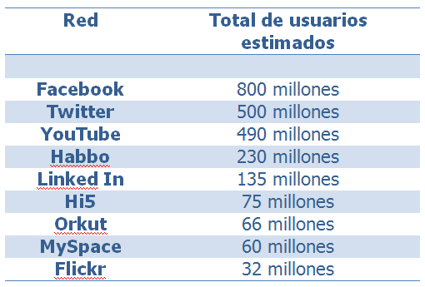
Total de usuarios de las principales redes sociales
Fuente: iRedes y II Congreso Iberoamericano sobre Redes Sociales

Slide 6
El impacto de las redes sociales en México
61% de los usuarios de Internet acceden a alguna red social.
Las mujeres usan más las redes sociales (64%) que los hombres (59%).
60% acceden a las redes sociales todos los días
28% lo hace 2 ó 3 veces por semana,
7% cada semana,
3% cada 15 días
2% cada mes.

Slide 7




De los usuarios de
Internet que afirmaron
emplear redes sociales
conocen:
Facebook 97%
YouTube, 81%
Twitter y 76%
Hi5 70%

Slide 8
Las principales actividades son:
30% enviar mensajes privados
24% enviar mensajes públicos
17% comentar lo que están realizando
15% compartir fotos
13% actualizar el perfil

Slide 9

En noviembre de 2011 la Interactive Advertising Bureau, México (IAB) dio a conocer los resultados del Estudio de consumo de medios digitales entre internautas mexicanos.
Algunos destacados hallazgos son:
9 de cada 10 usuarios de Internet en México emplea alguna red social.
- Las redes sociales son una de las principales fuentes de información.
7 de cada 10 ven fotos de sus contactos de sus contactos y envían mensajes
5 de cada 10 revisan la información de sus contactos
4 de cada 10 suben fotos y buscan personas en las redes sociales.

Slide 10
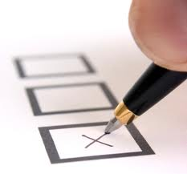
ESTUDIO AMIPCI
La AMIPCI aprovechó la oportunidad de los tiempos electorales para dedicar un apartado del estudio Redes sociales en México y Latinoamérica 2011a destacar la importancia que podría admitir el uso de redes sociales en las próximas elecciones del primer domingo de julio.

Slide 11
En cuanto a la recordación de los partidos políticos en redes sociales, la AMIPCI atribuyó:

Slide 12

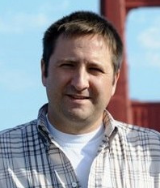
Fernando Gutiérrez
Miembro del Consejo Directivo de la Media Ecology Association (MEA).
Coordinador General de "The World Internet Project" para México (WIP México)
Miembro activo de la Asociación Mexicana de Internet (AMIPCI).

Slide 13
Fernando Gutiérrez
Coordinador de la serie Ciudadan@ de Internet de Editorial Alfaomega y autor y co-autor de los libros:
Internet como herramienta para la investigación;
Compras y pagos seguros por Internet.
Explorando el ciberperiodismo iberoamericano;
.com probado. Modelos exitosos de Internet en México;
Internet el medio inteligente.

Slide 14

Actualmente se desempeña como Director del Departamento de Comunicación y Arte Digital de la Escuela de Ciencias Sociales y Humanidades del Tecnológico de Monterrey, Campus Estado de México.
Fernando Gutiérrez

Slide 15
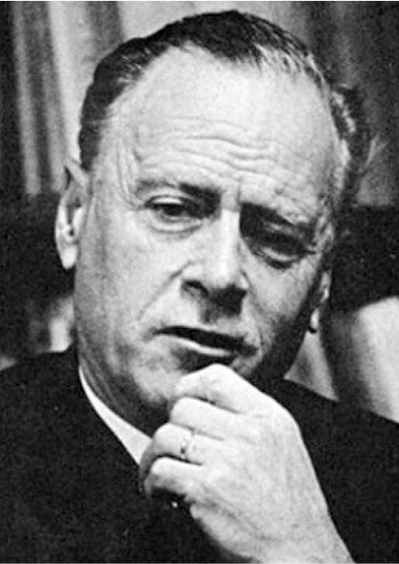

In the tumult of the digital revolution, McLuhan is relevant anew. But if you think you know Marshall McLuhan, or what he stood for - think again.
(Gary Wolf, WIRED: 1993)

Slide 16
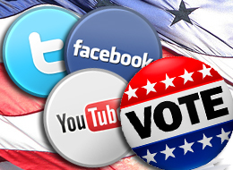
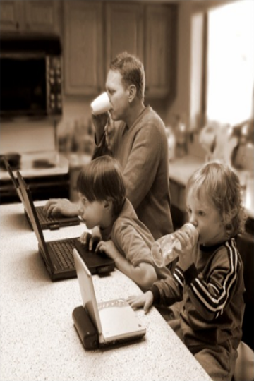
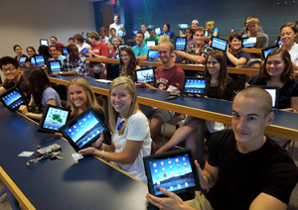
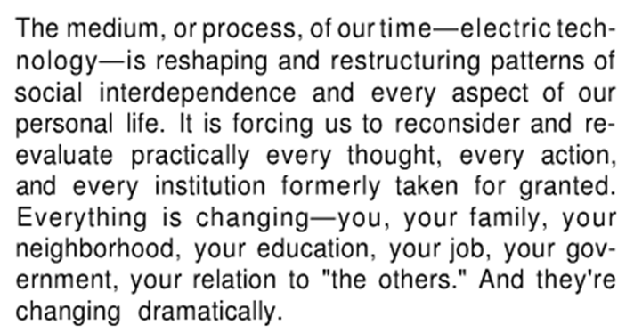
Cuando una tecnología irrumpe exitosamente en
una cultura determinada…
…la redefine
dramáticamente.
(McLuhan, 1967)

Slide 17

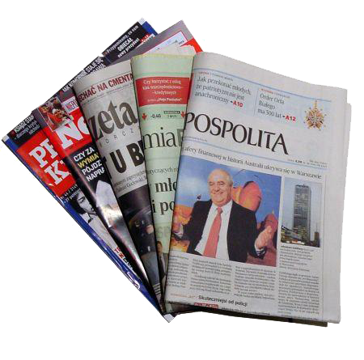
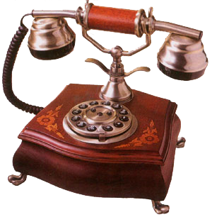
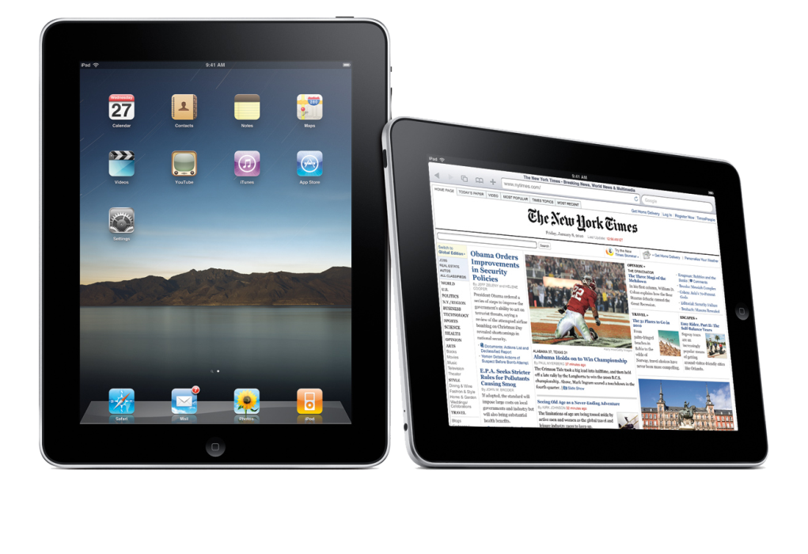
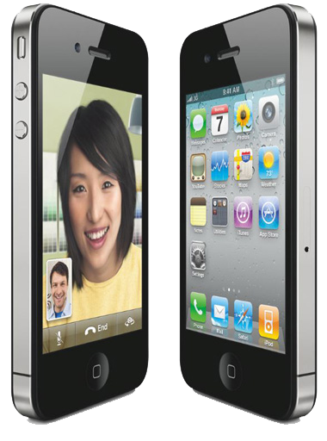
Referentes Convencionales
Revolución Digital
Nuevos Referentes

Slide 18
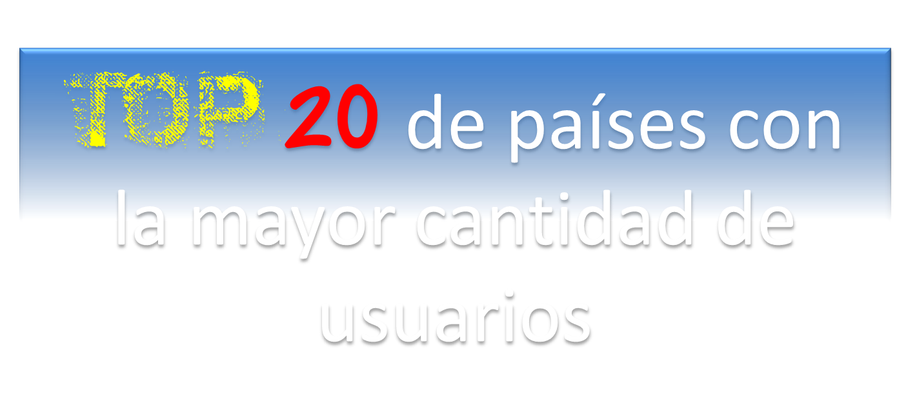

Slide 19
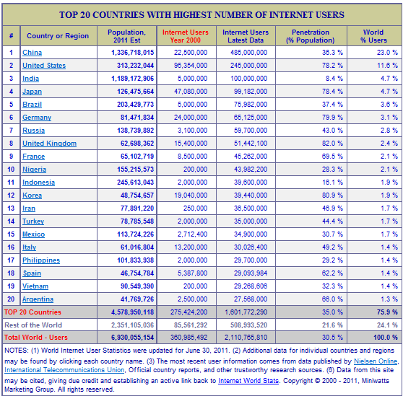

Slide 20
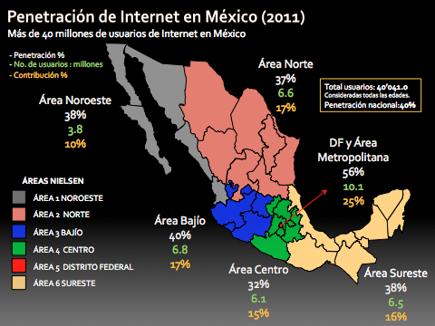

Slide 21
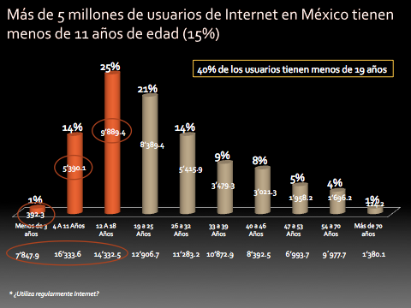

Slide 22
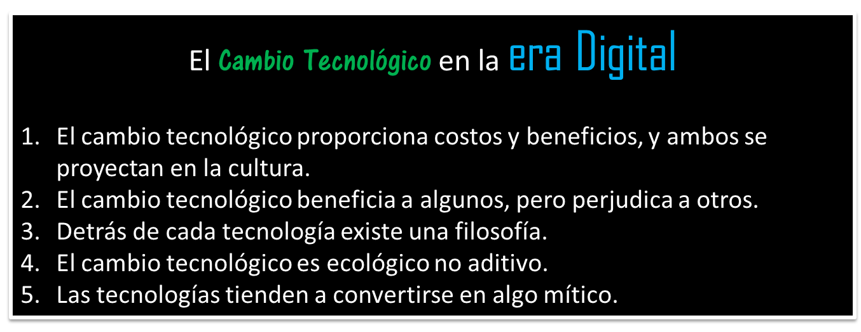
Cinco aspectos que debemos conocer sobre el cambio tecnológico para comprender las transformaciones sociales en ambientes interrelacionados
Bajo la visión de Neil Postman
“…Ningún medio es excesivamente peligroso si sus usuarios entienden cuáles son los peligros…” (POSTMAN, 1985).

Slide 23

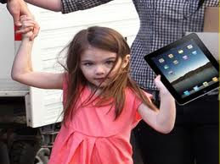
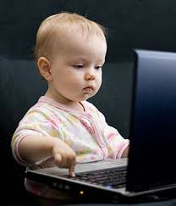

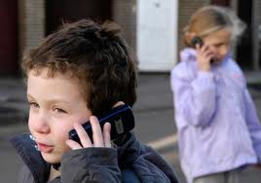


Si las organizaciones NO se adaptan a este nuevo entorno digital, perderán competitividad y desaparecerán.

Slide 24
El fundamento de los medios digitales: Sistema Binario
Todas las computadoras utilizan el sistema binario para representar los números internamente. Además, toda la información almacenada internamente también se codifica con unos y ceros.
En el sistema de numeración binario solamente existen dos dígitos binarios: 0 y 1. Cada uno de estos dígitos se conoce como “BIT”, que representa una abreviación de “BYNARY DIGIT”. En el sistema decimal existen 10 dígitos que son 0, 1, 2, 3, 4, 5, 6, 7, 8 y 9.
La base del sistema binario es 2 y la del sistema decimal es 10.

Slide 25
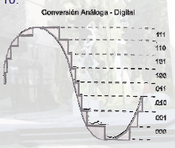
Los medios digitales de comunicación son herramientas o instrumentos, basados en el sistema binario, que permiten la transmisión emisión o recepción de signos, señales, escritos, imágenes fijas o en movimiento, sonidos o datos de cualquier naturaleza.

Slide 26
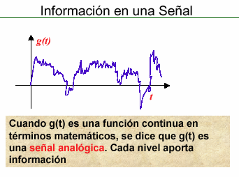
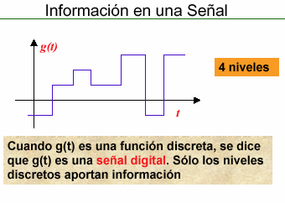
Sistemas Análogos y Sistemas Digitales
Las máquinas o instrumentos analógicas son aparatos en los cuales, como su nombre lo indica, determinados fenómenos físicos concretos representan —por analogía— la información por procesar.
Para obtener resultados, los sistemas analógicas miden, mientras que los sistemas digitales cuentan.

Slide 27
Sistemas Análogos y Sistemas Digitales
Las máquinas o instrumentos analógicas son aparatos en los cuales, como su nombre lo indica, determinados fenómenos físicos concretos representan —por analogía— la información por procesar.
Para obtener resultados, los sistemas analógicas miden, mientras que los sistemas digitales cuentan.
El formato análogo registra la información de forma continua.
El formato digital registra la información discretamente. Si una persona se acerca a ver una imagen digital sólo verá cuadros de diferentes colores.
La diferencia principal entre una fotografía convencional y una imagen digital de satélite es que la primera se imprime en un papel antes de ser interpretada, en cambio la otra se codifica en un formato binario especial y se requiere de una computadora para decodificarla.
Lo único que una computadora puede entender, en un sentido estricto, son pulsos eléctricos. Hay algún pulso o no lo hay. Sí o No, 0 y 1 . 0 volts o 5 volts.

Slide 28
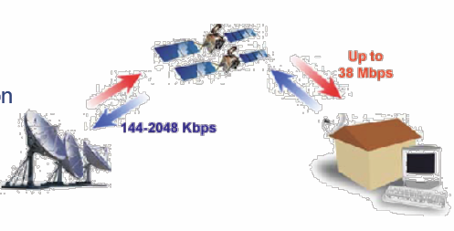
One example that is often quoted in the war between analogue and digital is the cleaning of the Cistene Chapel in Venice. During the 1980s the famous painting by Michaelangelo
on the ceiling of the Cistene Chapel was cleaned and centuries of grime was removed.
However, the restorers could not be certain that they were putting the colours back to exactly what Michaelangelo had intended. If the ceiling had been copied into the form of a digital signal in the fifteenth century when it was created, the restorers would have known exactly what the original colours should have been.
¿El Futuro?
Sistemas de comunicación
digitales de dos vías.

Slide 29
Cuatro aspectos claves: Redes, Protocolos, Direcciones electrónicas y Aplicaciones
Redes
Las redes se forman cuando se conectan dos o más dispositivos entre sí (computadoras, agentes digitales personales, teléfonos celulares…) con el objeto de intercambiar información.
Generalmente las redes de computadoras pueden clasificarse en diferentes tipos, en función de la extensión y su situación particular: PAN (red de área personal), LAN (red de área local), MAN (red de área metropolitana), WAN (red de área extensa o amplia)… Internet es, precisamente, producto de la conexión de redes de diversas clases.
Las formas de conexión de las redes pueden ser de dos tipos: guiadas (cableadas) y no guiadas (inalámbricas). Entre las formas de conexión guiadas más comunes destacan: el cable coaxial, el cable de par trenzado, y la fibra óptica. En el caso de los medios no guiados sobresalen: la comunicación de radioondas, la comunicación a través de microonda, y los infrarrojos.
Los estándares bluetooth (IEEE 802.15) y wifi (IEEE 802.11), para la comunicación
inalámbrica entre dispositivos, transmiten en la frecuencia de las microondas.

Slide 30
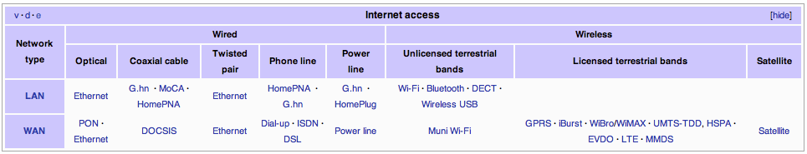
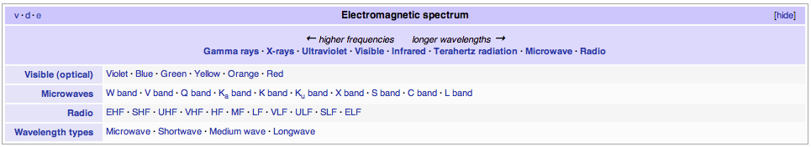

Slide 31
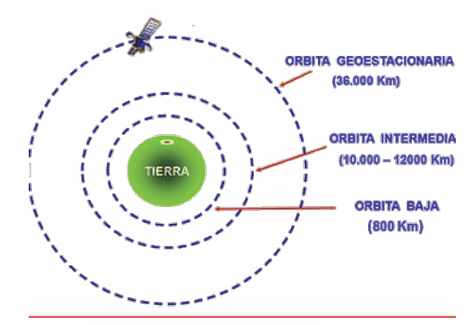
Comunicación vía satélite
Existe una altura para la cual el periodo orbital del satélite coincide exactamente con el de rotación de la Tierra. Esta altura es de 35.786,04 kilómetros. La órbita correspondiente se conoce como el cinturón de Clarke, ya que fue el famoso escritor de ciencia ficción Arthur C. Clarke el primero en sugerir esta idea en el año 1945.
Vistos desde la Tierra, los satélites que giran en esta órbita parecen estar inmóviles en el cielo, por lo que se les llama satélites geoestacionarios.
WIKIPEDIA.ORG

Slide 32
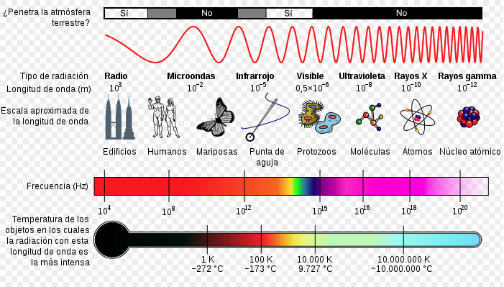

Slide 33
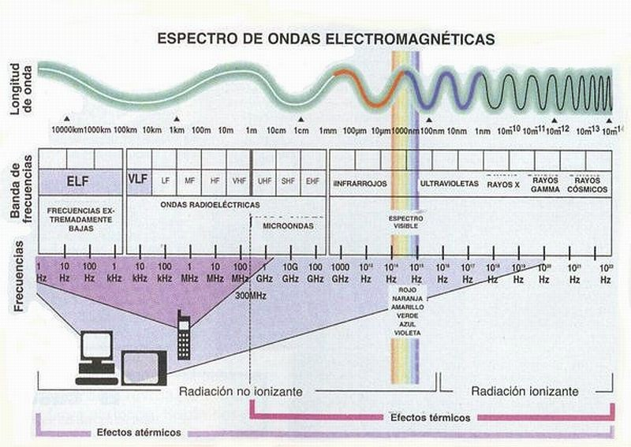
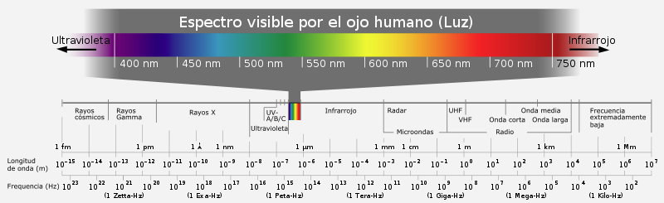

Slide 34
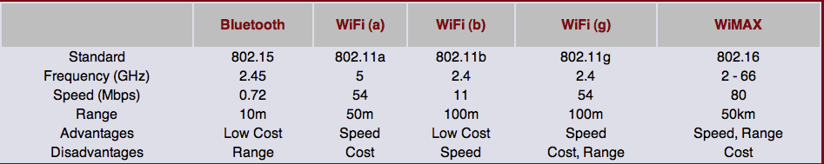
Bluetooth, WiFi and WiMAX are wireless technologies which allow devices to inter-connect and communicate with each other. Radio waves are electomagnetic waves and have different frequencies. These technologies are radio frequencies. Similar to the analogue radio, or FM radio. Bluetooth works on 2.45GHz frequency. WiFi works in two frequency bands 2.4GHz and 5GHz. WiMAX works in two frequency bands, 2 - 11GHz and 10 - 66GHz.

Slide 35
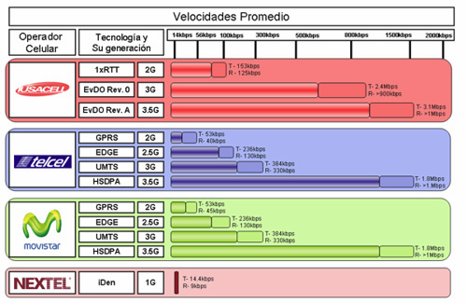

Slide 36

Cuatro aspectos claves: Redes, Protocolos, Direcciones electrónicas y Aplicaciones
Protocolos
Un segundo elemento de Internet son los protocolos de comunicación, los cuales pueden entenderse como una serie de normas formales para llevar a cabo procesos determinados de comunicación entre distintos equipos. En el caso de Internet, el protocolo de transmisión que rige el intercambio de información entre computadoras es el llamado TCP/IP (Transmision Control Protocol/Internet Protocol), que en realidad es un conjunto de dos protocolos: TCP e IP El TCP es el protocolo encargado principalmente de garantizar que los datos se entreguen en su destino, sin errores y en el mismo orden en que se transmiten. Un mensaje se divide en pequeños paquetes de datos para su posterior transmisión. Por tal motivo, cualquier información aparece en nuestro dispositivo por fragmentos, hasta que llegan todos los paquetes a su destino y se compone o decodifica completamente el mensaje original.
Por otra parte, el protocolo IP se encarga de la identificación de dispositivos conectados a Internet y selección de la mejor ruta posible para que los datos lleguen a un destino determinado, a este último proceso también se le conoce como “enrutamiento”.

Slide 37
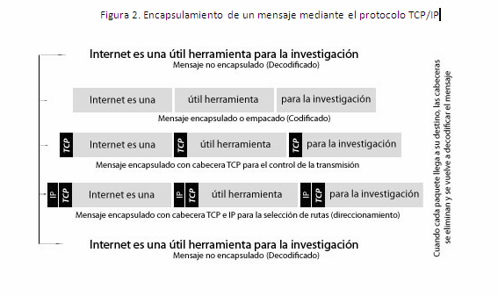

Slide 38
Cuatro aspectos claves: Redes, Protocolos, Direcciones electrónicas y Aplicaciones
Direcciones electrónicas
El tercer elemento que forma parte de la infraestructura técnica de Internet son las direcciones electrónicas, las cuales consisten en números únicos que se asignan a cada dispositivo conectado a la red para que otros puedan reconocerlos. La dirección IP es un número que identifica de manera lógica y jerárquica al dispositivo en una red, que utiliza el protocolo de Internet, para la entrega de paquetes.
El sistema de desarrollo y la asignación de direcciones en Internet lo controla un organismo conocido como Internet Corporation for Assigned Names and Numbers (ICANN: http:// www.icann.org), y en el ámbito local se encuentran organismos como el Network Information Center (NIC ). Por ejemplo, cualquier organización con operaciones en México puede solicitar a NIC México el registro de sus redes para formar parte de Internet y obtener su paquete de direcciones electrónicas.
Todas las máquinas o dispositivos conectados a Internet deben tener una dirección de IP y ésta debe ser única. Las direcciones de IP, que actualmente funcionan en la versión 4 (IPv4), son números binarios de 32 bits y son usados para referirse a cualquier dispositivo conectado a la Internet. Por facilidad estas direcciones generalmente se representan mediante cuatro números decimales separados por puntos. Cada número decimal representa un grupo de 8 bits ó 1 byte.

Slide 39
Por medio de un sistema de nombres de dominio, denominado Domain Name System (DNS), es posible identificar las direcciones que son asignadas a cada máquina en Internet.
Por ejemplo: La dirección: 216.185.128.200 puede ser igual a: www.empresa.com.mx
Dominio: * h<p://www.Kokone.Com.Mx
Leyendo de derecha a izquierda:
1)Nombre del país
2)Dominio de alto nivel
(.Edu, .Com, .Gob, .Net, .Org, .Biz, .Info, .Aero, .Coop, .Museum, .Name, y .Pro)
El uso depende de la región: por ejemplo, en México sólo se usan: .Edu, .Gob, .Net, .Com, .Org
3)Nombre de la red, insstución o producto
4)Nombre de la máquina o servicio
* “Http” significa hypertext transfer protocol. Es el protocolo de transferencia de los archivos de la world wide web. Cuando en un visualizador de recursos como internet explorer O firefox aparece “http” significa que se está accediendo a un lugar de la world wide web.
Entre otras actividades, el ICANN tiene la responsabilidad, a nivel global, de asignar y administrar los dominios, números IP, y números de puertos por aplicación.

Slide 40
Cuatro aspectos claves: Redes, Protocolos, Direcciones electrónicas y Aplicaciones
Aplicaciones
La mayoría de las aplicaciones de Internet se basan en el modelo “cliente-servidor”.
Cliente: Es el programa que reside en la máquina o dispositivo de los usuarios y solicita
información al servidor (Ej. Internet Explorer o Firefox, Outlook, Messenger)
Servidor: Es el programa que administra las peticiones de conexión y proporciona la
información que han solicitado los clientes. (Ej. Apache, Microsoft Exchange Server)
En este modelo el cliente realiza una petición para que se efectúe algún trabajo y el servidor hace el trabajo que solicita el cliente y devuelve la respuesta.
Entre las aplicaciones más populares de Internet actualmente se encuentran las siguientes: Correo Electrónico, Telnet, FTP, IRC, y la World Wide Web.

Slide 41
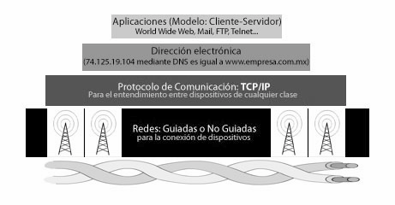

Slide 42
La estructura de dominios y los Centros de Información de Redes (NIC) El ICANN
El ICANN -del cual se habló anteriormente- es un organismo internacional, sin fines de lucro, cuya responsabilidad consiste en asignar bloques de direcciones numéricas del protocolo de Internet (IP); de la administración del sistema de nombres de dominio de primer nivel genéricos (.com, .org., net, .gov, …) y de códigos de países (“.mx”, “.ar”, “.cl”, “.co”,…). Aunque en un principio estos servicios los desempeñaba una organización denominada Internet Assigned Numbers Authority (IANA) y otras entidades bajo contrato con el gobierno de Estados Unidos, actualmente son responsabilidad de ICANN.
Para conocer toda la relación de países con sus respectivos códigos, el ICANN a través de la IANA mantiene una Base de Datos. Ésta resulta muy útil también para identificar el país al que pertenece un dominio determinado.
La lista completa de la IANA se puede encontrar en la siguiente dirección: http://www.iana.org/root-whois/ index.html
La lista incluye también la información de los Centros de Información de Redes que administran los dominios. Por ejemplo, en el caso de México puede observarse que NIC México es la instancia responsable de los registros “.mx”
En la dirección http://www4.plala.or.jp/nomrax/TLD/ puede encontrarse un interesante mapa con los diversos códigos de todos los países. Incluye también los dominios de alto nivel que se utilizan en Estados Unidos.

Slide 43
Bases de datos Whois (para la búsqueda de dominios y números IP)
El sistema Whois es una útil herramienta que permite identificar al propietario de cualquier nombre de dominio o de una dirección IP en Internet. A través de los diferentes Centros de Información de Redes en el mundo o de diversas herramientas que hoy se encuentran en Internet, cualquier persona puede reconocer al dueño de un dominio o dirección IP.
Por ejemplo, si una persona quisiera identificar qué organización está detrás del dominio: “razonypalabra.org.mx” tendría que acudir a NIC México (www.nic.mx) -puesto que se trata de un dominio “.mx”- y en el apartado denominado WHOIS dirigirse a “Whois Dominios” para teclear en la forma la dirección que se trata de investigar -en este caso: razonypalabra.org.mx-. Posteriormente se recomienda palomear todas las casillas (Contacto Registrante, Organizaciones, Contacto, Nombre de Dominio) para obtener toda la información disponible.
Si alguna persona desea saber a quién pertenece el siguiente número “148.241.6.10” basta con acudir al sistema

Slide 44
Bases de datos Whois (para la búsqueda de dominios y números IP)
WHOIS IP de NIC México (www.nic.mx). En la forma de búsqueda se debe ingresar el número que desea
identificarse –en este caso: “148.241.6.10”-
Sin embargo, para encontrar dominios cuya terminación no es “.mx”, es decir, que están registrados en cualquier otro país, existen diversos sitios que resultan de gran utilidad, como “allwhois.com” que funciona para la búsqueda de información de cualquier dominio registrado en el mundo.
Por ejemplo, para encontrar quién está detrás del dominio “visitmexico.com” se puede acudir a la herramienta del sitio “www.allwhois.com” y preguntar por la información detallada del dominio que se desea identificar.

Slide 45
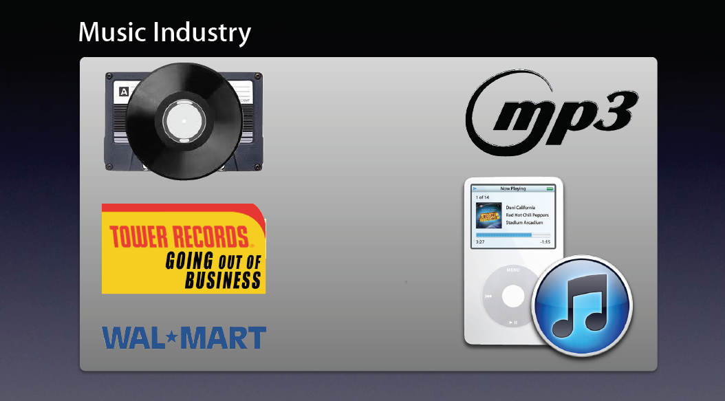
MuSiC InDuStRy

Slide 46
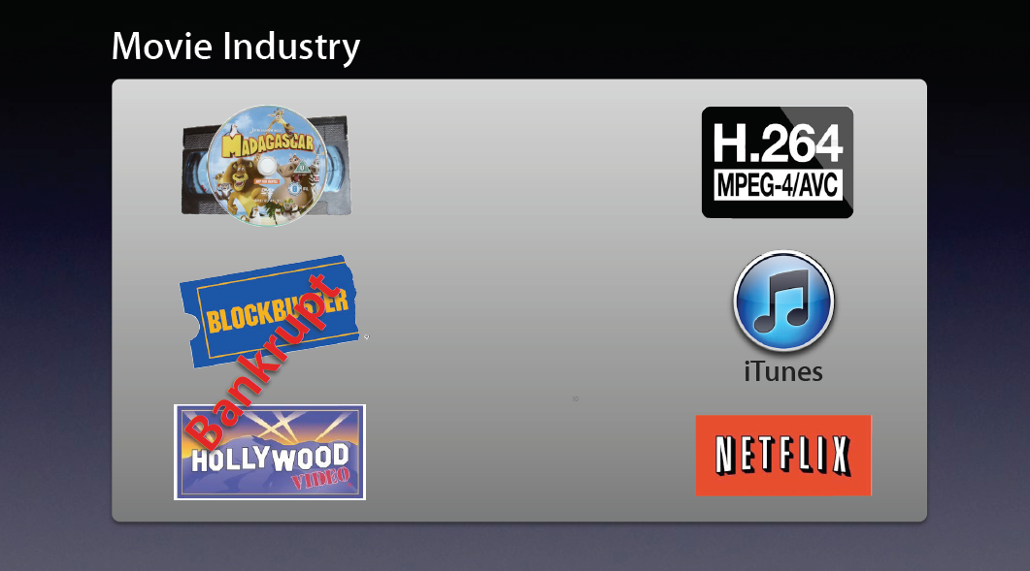
INDUSTRIA CINEMATOGRÁFICA

Slide 47
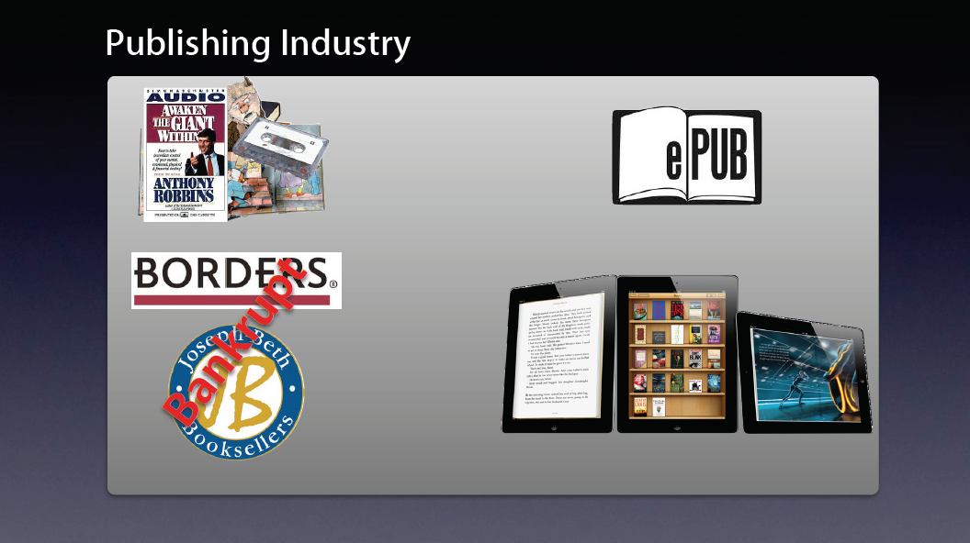
INDUSTRIA EDITORIAL

Slide 48
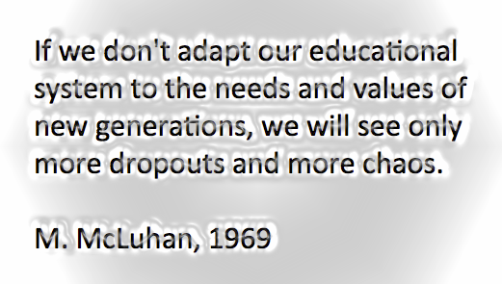

Slide 49
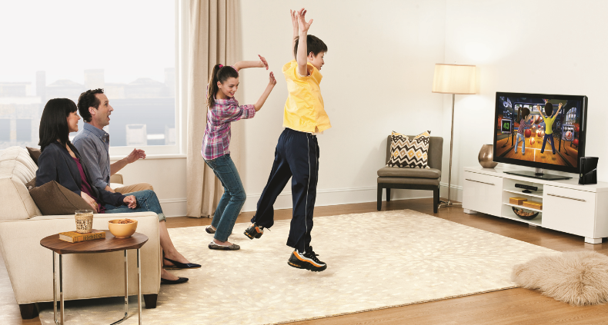


Slide 50
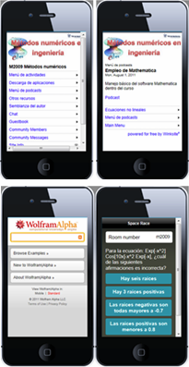
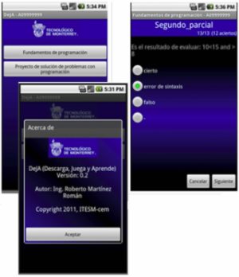
Nuevos retos educativos
Johnson, L., Smith, R., Willis, H., Levine, A. and Haywood, K. (2011). The 2011 Horizon
Report. Austin: The New Media Consortium.
Adquisición de habilidades tecnológicas.
Nuevas generaciones tienen expectativa de trabajar y aprender dondequiera y donde sea.
Demanda creciente de recursos fácilmente accesibles por diversos medios.
Los estudiantes estén recurriendo a educació alternativa para aprender.
La tecnología móvil es un medio mediante el cual la educación puede llegar a sus destinarios finales.
En un año, este será el principal medio de acceso a internet por parte del 80% de usuarios.
Métodos Numéricos para
Ingeniería (M2009)
Fundamentos de
Programación (TC1002)

Slide 51
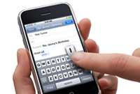
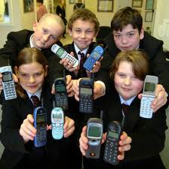
APRENDIZAJE MÓVIL
Tendencias emergentes
Tecnología y educación
Técnicas de e-learning
Plataformas móviles
Nuevos espacios de aprendizaje
Complementar la formación de los estudiantes.

Slide 52
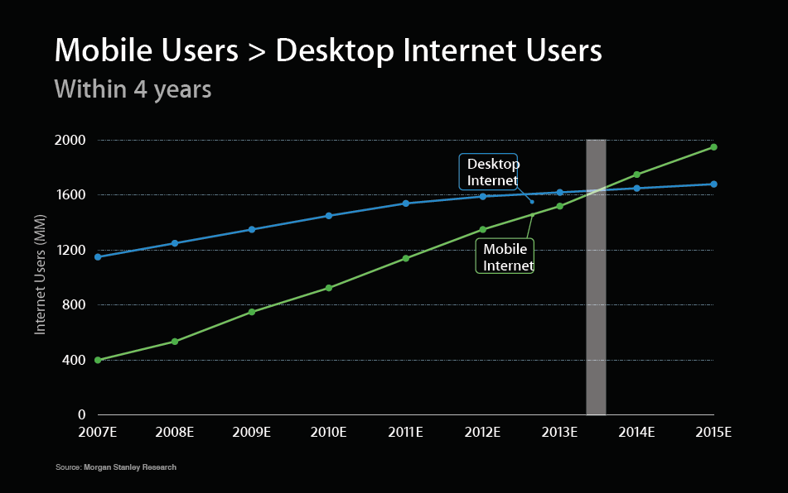

Slide 53
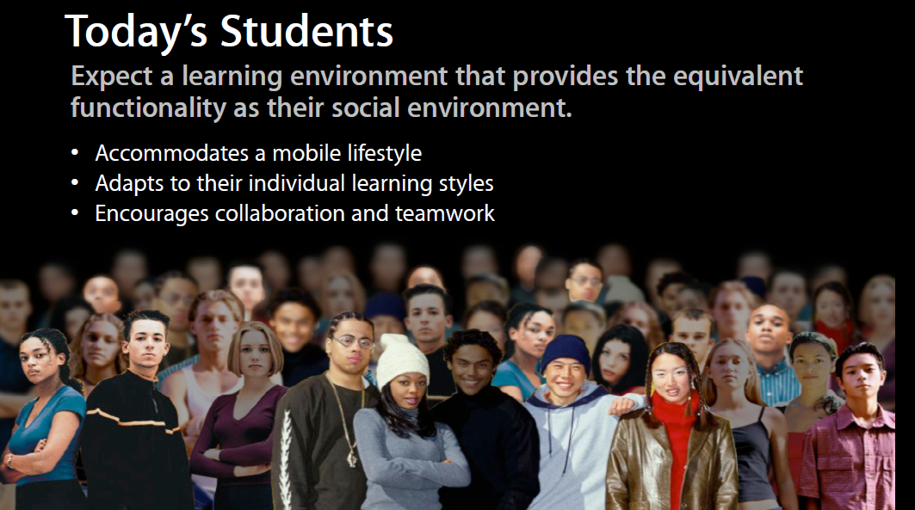

Slide 54
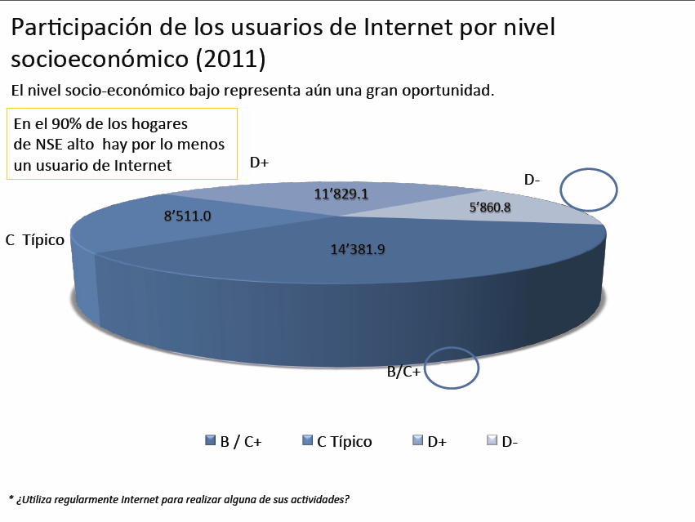

Slide 55
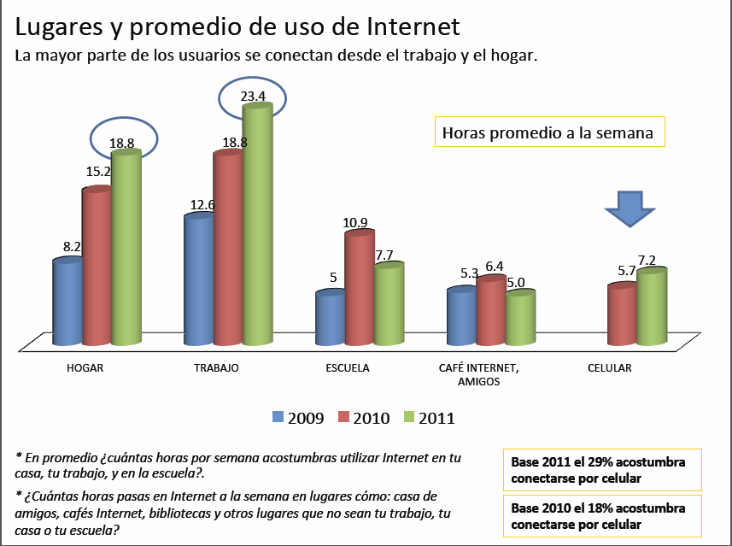

Slide 56
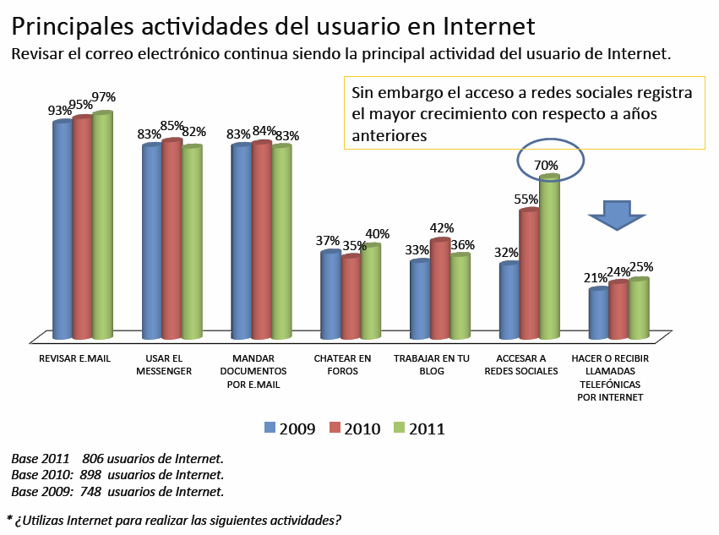

Slide 57


Slide 58
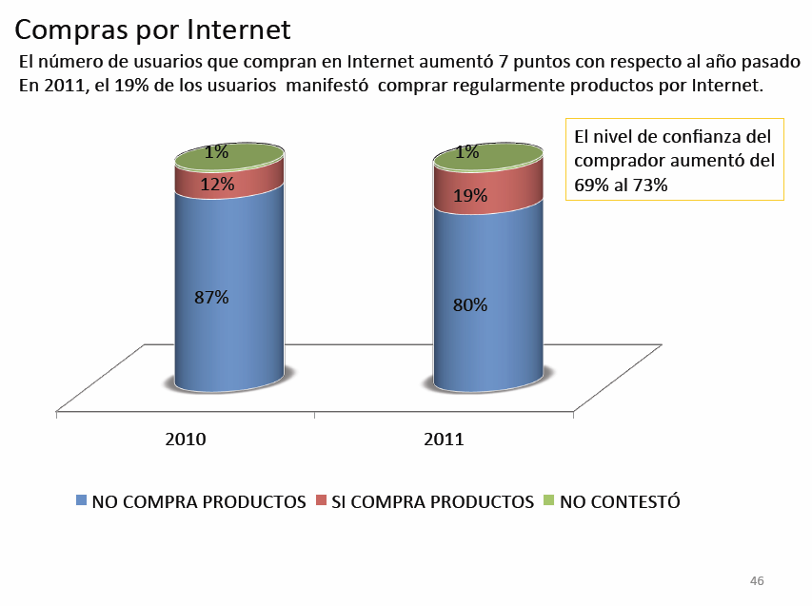

Slide 59


Slide 60


Slide 61
Actitud y percepción de los mexicanos sobre internet.
Hallazgos sobre los “no usuarios” de internet…

Slide 62


Slide 63


Slide 64


Slide 65


Slide 66


Slide 67


Slide 68



Slide 69

Understanding the Internet as a media extension

Slide 70




Slide 71


Slide 72



